Slide 1
Nastavna jedinica: 2.2. (A) Grafičke naredbe u programu
Nastavna cjelina: 2. Logo
Kataloška tema: 2.2. (A) Grafičke naredbe u programu

Slide 2
Stvaranje i brisanje prozora
Prozor je osnovna kontrola grafičkog korisničkog sučelja, okvir na koji smještamo druge kontrole kao što su gumbi, klizne trake i okviri s tekstom.
Prozor stvaramo naredbom:
WINDOWCREATE nadređeni_prozor ime naslov x-koordinata y-koordinata širina visina ulazne_naredbe
Prozor brišemo naredbom:
WINDOWDELETE ime

Slide 3
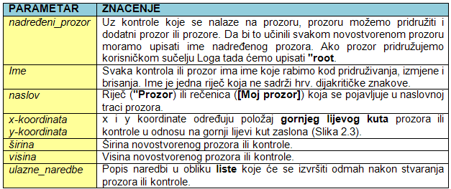

Slide 4
Stvaranje i brisanje gumba
Gumb stvaramo naredbom:
BUTTONCREATE nadređeni_prozor ime naslov x-koordinata y-koordinata širina visina ulazne_naredbe
ulazne_naredbe izvršit će se nakon svakog klika na gumb.
Gumb brišemo naredbom:
BUTTONDELETE ime

Slide 5
Klizne trake (Scrollbar)
Klizne trake omogućuju korisniku programa odabir vrijednosti pomicanjem klizača. Primjerice, želite li omogućiti unos vrijednosti od 1 do 100 umjesto upisivanja brojčane vrijednosti to možete učiniti pomicanjem klizača.
Kliznu traku stvaramo naredbom:
SCROLLBARCREATE nadređeni_prozor ime x-koordinata y-koordinata širina visina ulazne_naredbe
ulazne_naredbe izvršit će se nakon svakog pomaka klizača. Vrijednost klizača možemo saznati naredbom SCROLLBARGET ime. Nakon stvaranja, klizna traka ima raspon od 0 do 100 i na početnoj je poziciji 0. Naredbom SCROLLBARSET možemo prilagoditi raspon klizne trake.

Slide 6
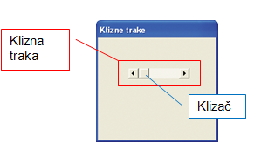
Klizne trake (Scrollbar)

Slide 7
Klizne trake (Scrollbar)
Naredba SCROLLBARSET ima sljedeće parametre:
SCROLLBARSET ime vrijednost_raspona_od vrijednost_raspona_do pozicija_klizača
Kliznu traku brišemo naredbom:
SCROLLBARDELETE ime

Slide 8
Okvir s tekstom (StaticText)
Kontrola za statički tekst uobičajeno se rabi u prikazivanju teksta, rezultata ili poruka u prozoru.
Naziv statički donekle je neprikladan jer vrijednost okvira s tekstom možemo nakon stvaranja izmijeniti.
Okvir s tekstom stvaramo naredbom:
STATICCREATE nadređeni_prozor ime tekst x-koordinata y-koordinata širina visina
Tekst okvira s tekstom možemo izmijeniti naredbom:
STATICUPDATE ime tekst

Slide 9
Pojmovi
Naredbeni gumb – objekti su grafičkog sučelja kojima zadajem naredbe, pokrećemo programe i sl.
Klizne trake – omogućuju odabir brojčanih vrijednosti pomicanjem klizača.
Okvir s tekstom – namijenjen je prikazivanju teksta, vrijednosti i rezultata. Tekst okvira možemo naknadno izmijeniti.

